Slide 1
Charges
Produits
Actif
Passif

Slide 3
Charges

Slide 4
Actif

Slide 5
Produits

Slide 6
Passif

Slide 7
Fonds propres, provisions pour risques et charges
Principalement :
Apports : déclaration de ce que les actionnaires ont apporté à l’entreprise
Réserves
Bénéfice reporté ou perte reportée (–)
Provisions et impôts différés

Slide 8
Frais d'établissement & immobilisations
Frais d'établissement : Frais de constitution, d'augmentation de capital ou d'augmentation de l'apport / frais d'émission d'emprunts /…
Immobilisations incorporelles : Frais de recherche et de développement / concessions, brevets, licences, savoir-faire, marques et droits similaires / Goodwill /…
Terrains et constructions
Installations, machines et outillage
Mobilier et matériel roulant dont les camionnettes
Immobilisations détenues en location-financement
…
Immobilisations financières : Participations dans des entreprises,…

Slide 9
Approvisionnements et marchandises
Achats de matières premières
Achats de fournitures
Achats de services, travaux et études
Sous-traitances générales
Achats de marchandises
On y retrouve également les éventuel(le)s remises, ristournes et rabais (–) ainsi que les écritures de fin d’exercice pour comptabiliser les variations des stocks

Slide 10
Chiffre d'affaires et les différents produits d'exploitation
Les ventes et prestations de services influencent positivement le résultat
Il se peut également que l’entreprise reçoive des subsides pour son exploitation (exemple : soutien des autorités pour certaines activités ou initiatives)

Slide 11
- (Moins liquide)
Liquidité
+ (Plus liquide)

Slide 12
- (Moins exigible)
Exigibilité
+ (Plus exigible)

Slide 13
Bénéfice
<
=
>
Perte

Slide 14
Créances à un an au plus
Une créance est donc l’inverse d’une dette du point de vue de l’entreprise concernée.
Relativement liquide car avec une échéance dans l’année. Il suffit logiquement d’attendre pour que la créance se matérialise par un versement d’argent (par exemple, le paiement d’une facture par un client après un délai de paiement accordé).
On y retrouve donc les créances commerciales;
Mais on y retrouve également : la TVA à récupérer ou d’autres montant à récupérer tels que des éventuels impôts ou du précompte à récupérer.

Slide 15
Dettes à plus d'un an
Obligations d'une entreprise qui sont dues sur une période supérieure à un an. Ces dettes peuvent inclure des emprunts à long terme, des obligations, des prêts hypothécaires, et autres types de financements qui ne nécessitent pas un remboursement intégral dans l'année en cours.
Elles indiquent les montants que l'entreprise sera logiquement amenée à payer dans le futur, ce qui aide à planifier la gestion financière à long terme.

Slide 16
Placements de trésorerie et valeurs disponibles
Argent sur les comptes ouverts auprès des divers établissements,
Espèces (exemple : pièces & billets) dans la caisse ou les caisses en fonction de la configuration de l’entreprise.
En fonction des taux du marché et des besoins de liquidités, certaines entreprises auront également de l’argent « placé » à terme (exemple : placement à trois mois d’une partie de la trésorerie à un taux avantageux offert par une banque).

Slide 17
Rémunérations, charges sociales et pensions
Rémunérations et avantages sociaux directs pour : les administrateurs ou gérants, le personnel de direction, les employés, les ouvriers,…
Cotisations patronales pour assurances sociales
Primes patronales pour assurances extra-légales
Autres frais du personnel et pensions

Slide 18
Amortissements, réductions de valeur, provisions, fiscalité liée à l’exploitation…
Différents éléments du patrimoine de l’entreprise perdent de la valeur avec le temps et il faut donc enregistrer ce phénomène sous la forme d’amortissements.
Ces amortissements ainsi que les diverses constations de réductions de la valeur d’éléments du patrimoine auront un impact négatif sur le résultat.
Il convient également d’enregistrer des provisions pour des dépenses futures ou anticipées → par exemple pour des grosses réparations ou si on identifie des risques liés à l’activité.

Slide 19
Charges financières
Charges des dettes dont les intérêts, les commissions et frais afférents aux dettes : lorsque l’on emprunte de l’argent, cela coûte également de l’argent dans la plupart des cas.
Charges d'escompte de créances : il se peut que l’on accorde un avantage aux clients si ceux-ci paient rapidement.
Lorsque l’on travaille avec des devises étrangères, il peut également y avoir des écarts de conversion qui jouent au désavantage de l’entreprise.

Slide 20
Produits financiers
Revenus générés par l'entreprise à partir de ses investissements et autres actifs financiers.
Cela peut inclure les intérêts reçus de comptes bancaires, de prêts accordés, les dividendes reçus de participations dans d'autres sociétés, les gains réalisés sur la vente d'actifs financiers, et les profits issus des fluctuations des taux de change.

Slide 21
Créances à plus d'un an
Montants que l'entreprise a le droit de recevoir de ses débiteurs et qui ne sont pas dus dans l'année courante. Ces créances peuvent provenir de ventes de biens ou de services ou d'autres accords contractuels qui stipulent un paiement futur au-delà de douze mois. Elles reflètent ainsi les ressources économiques que l'entreprise s'attend à recevoir à long terme. Ces créances sont importantes pour la gestion de la trésorerie et la planification financière de l'entreprise, indiquant une source future de liquidités.

Slide 22
Stocks et commandes en cours d'exécution
Pour une entreprise qui fabrique des produits: des matières premières aux produits finis, en passant par les en-cours de fabrication.
Pour une entreprise commerciale : Ce seront surtout les éléments liés aux marchandises.
Pour une entreprise active dans le secteur immobilier, cela peut même être des Immeubles destinés à la vente.
Pour des raisons pratiques et historiques, les variations des stocks ne sont enregistrées qu’à la clôture comptable.

Slide 23
Dettes à un an au plus
On retrouvera des dettes financières et donc typiquement les crédits accordés par des établissements de crédit dont le remboursement est attendu à court terme (exemple : dette en compte courant).
Et on y retrouve également toutes les dettes commerciales, dont les dettes fournisseurs.
On y retrouvera également les dettes initialement à long terme « en fin de cycle » (Dettes à plus d'un an échéant dans l'année) tout comme les dettes fiscales, salariales et sociales; ainsi que les acomptes reçus.

Slide 24

Bilan
Photo à un moment donné

Slide 25
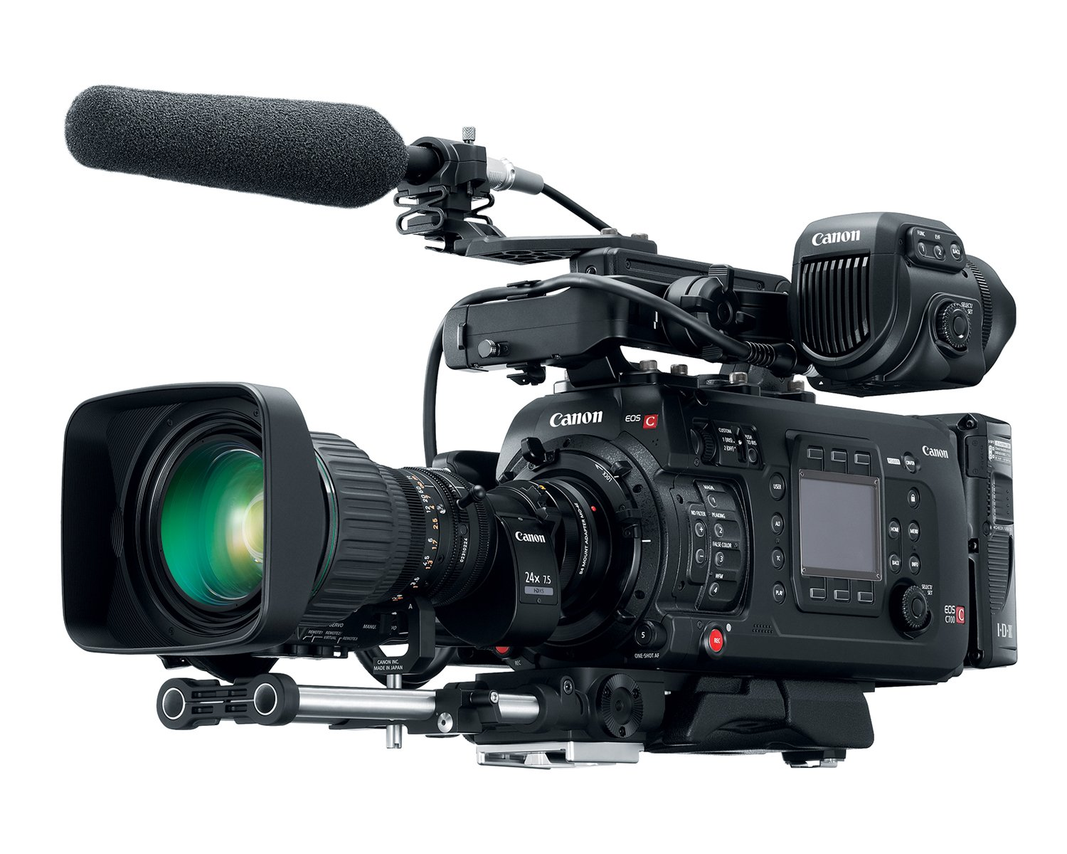
Compte de résultats
Enregistrement de tout ce qu’il se passe pendant l’exercice

Slide 26
Variations des stocks
Par rapport à la clôture comptable précédente, il se peut que l’on utilise des matières premières, des marchandises,… qui étaient déjà en stock et que l’on n’a donc pas acheté pendant l’exercice.
A l’inverse, il se peut qu’une partie des achats effectués pendant l’exercice comptable ne soient pas utilisées et viennent alimenter les stocks de l’entreprise.
Les variations des stocks peuvent donc jouer en positif et/ou en négatif lors de la détermination du résultat

Slide 27
Rôle du comptable
Comment enregistrer les charges & produits d'exploitation ou financiers non récurrents ?
Comment faire les affectations liées aux résultats ou des prélèvements sur les réserves ?
D’autres éléments très « techniques » tels que des « plus-values de réévaluation », des « subsides en capital »,… peuvent intervenir au niveau comptable :
Que peut-on faire ou ne pas faire ? Et quand ?
Il y a aussi des droits et engagements hors bilan :
une hypothèque peut compliquer la vente d’un bien immobilier ? Des garanties constituées ou reçues ? Des contrats à terme ?

Slide 28
Impôts sur le résultat
L’entreprise bénéficie des infrastructures du pays;
Et pour certaines entreprises avec une activité internationale de celles d’autres pays.
Lorsque l’entreprise est en bénéfice, elle sera amenée à payer des impôts sur son résultat.

